Slide 1
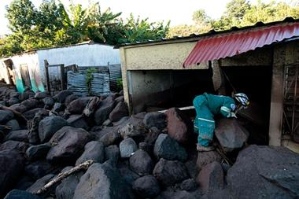
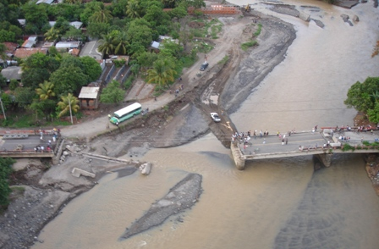
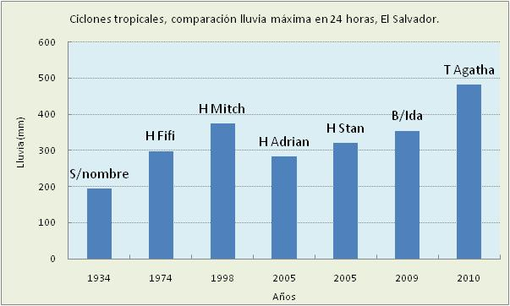
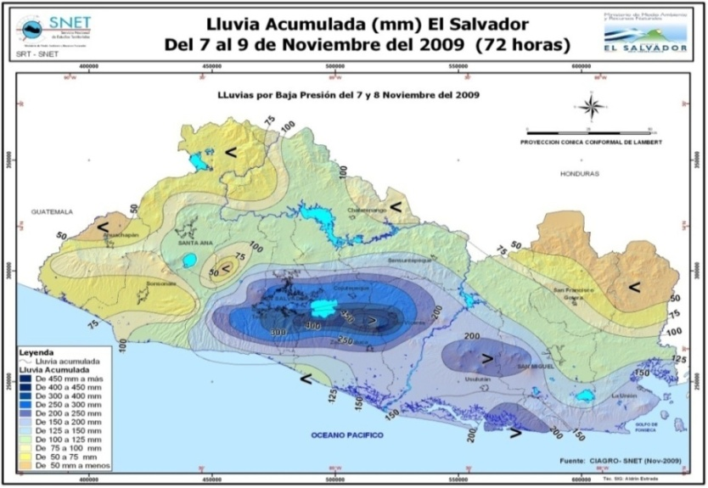
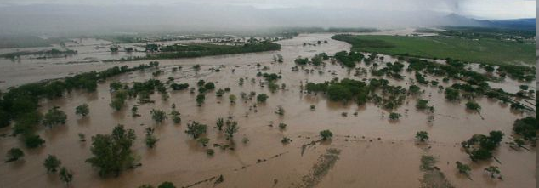
Restauración ¿Para qué? Herman Rosa Chávez
Ministerio de Medio Ambiente y Recursos Naturales
Foro-Taller: Pobreza rural, restauración de ecosistemas y cambio climático: Implicaciones para la gobernanza territorial en El Salvador
San Salvador, 4 de Mayo 2011

Slide 2
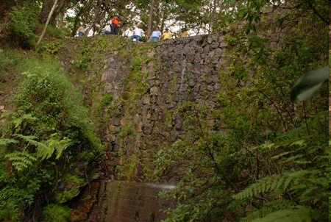
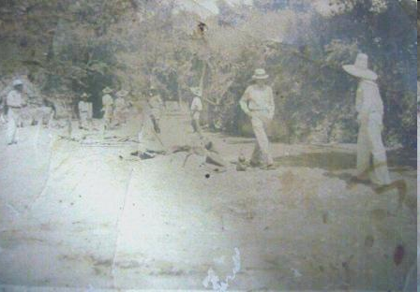
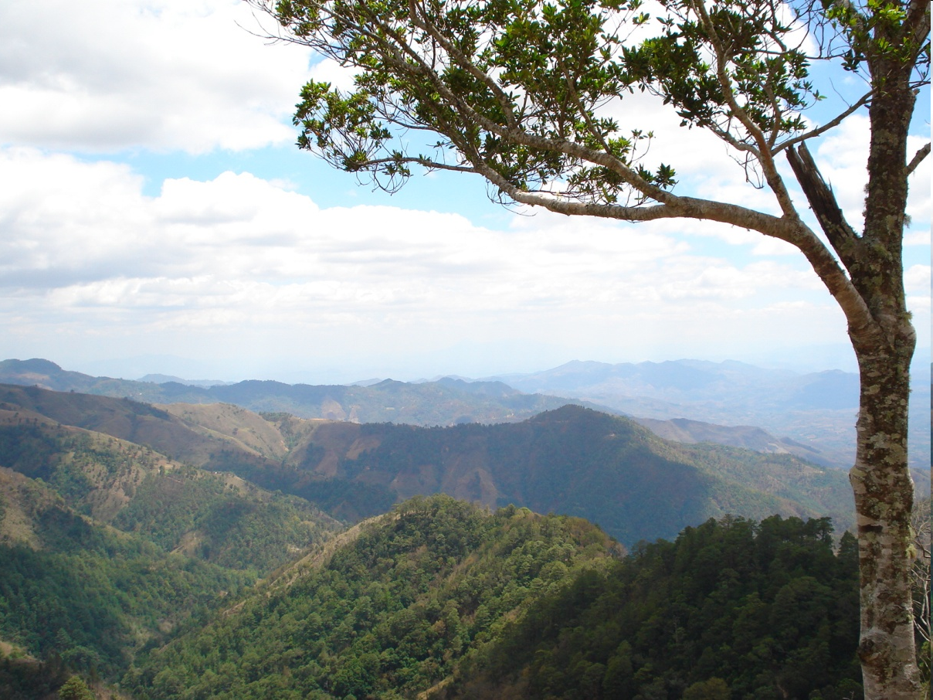
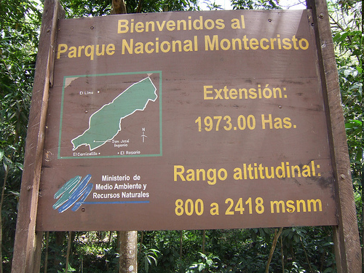
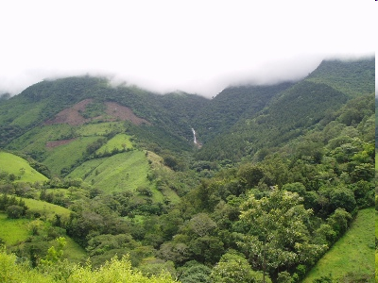
Parque Montecristo: Respuesta a las inundaciones del río San José

Slide 3
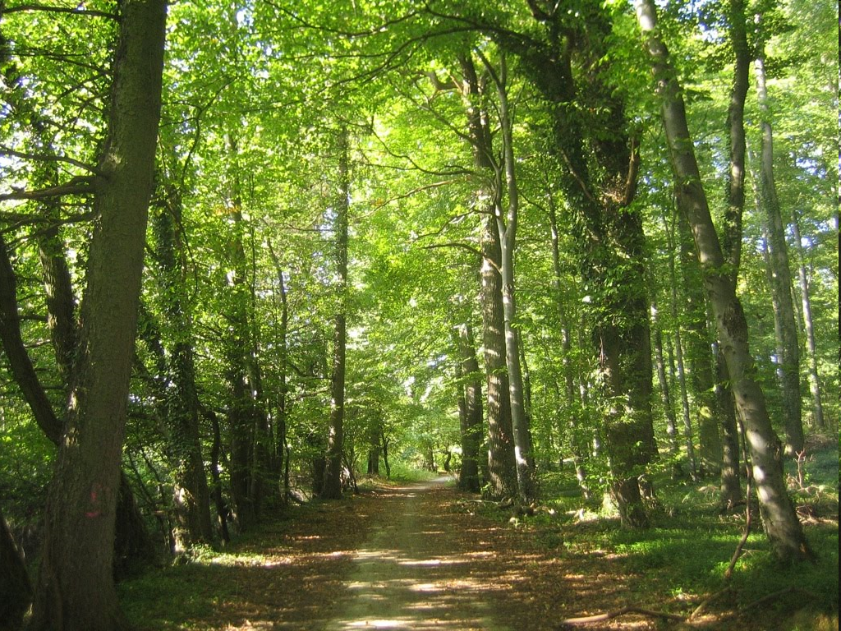
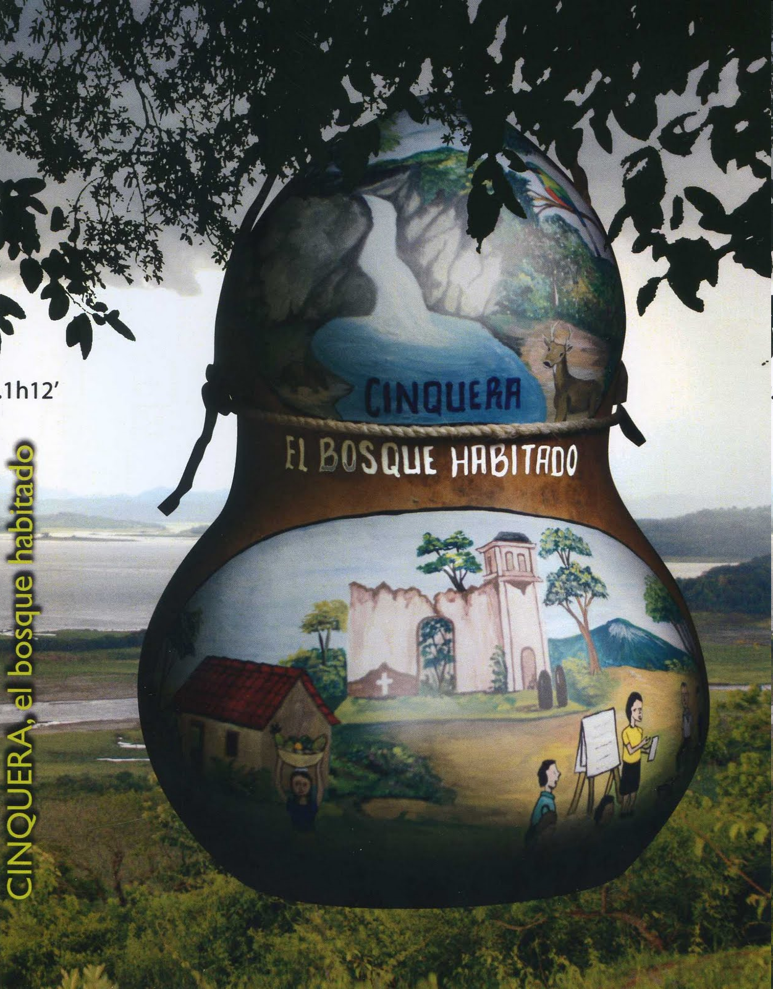
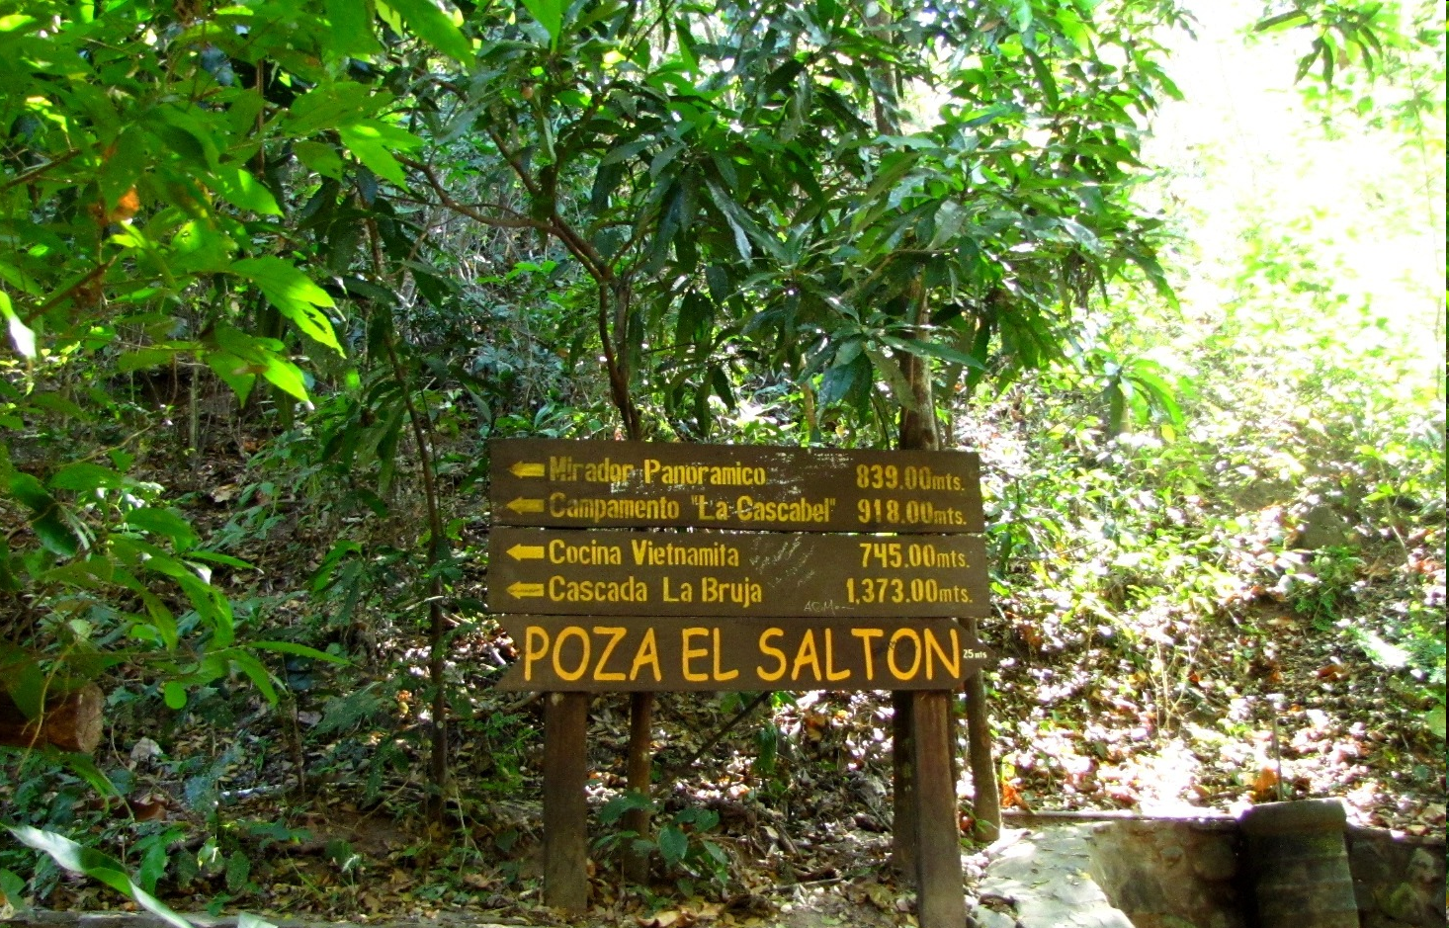
CINQUERA: Guerra y Restauración

Slide 4
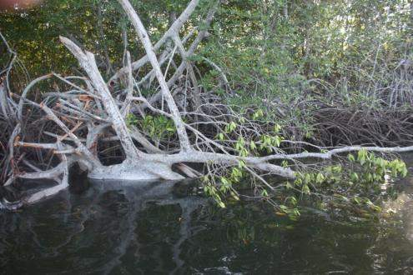
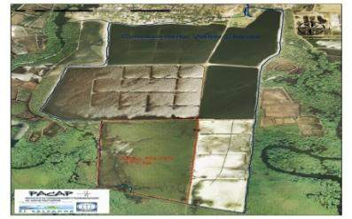
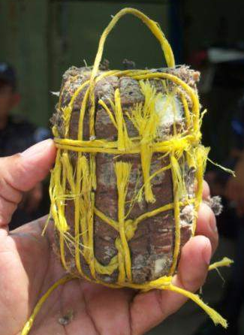
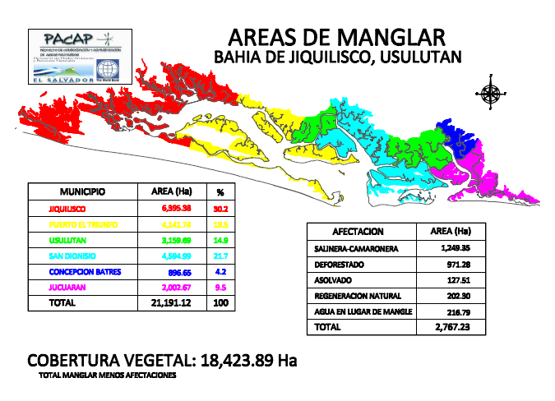
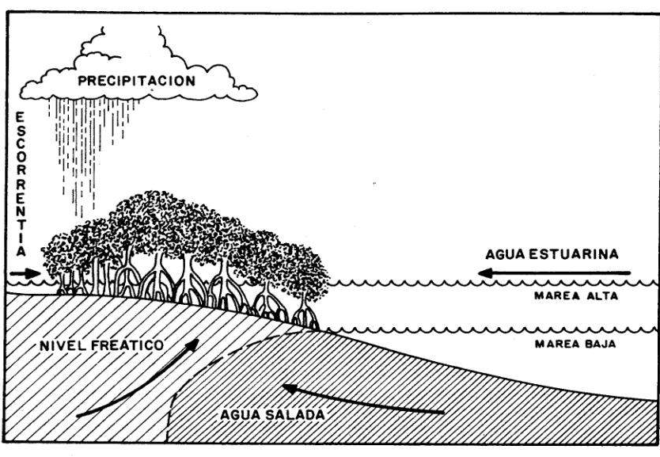
JIQUILISCO: ¿Enfrentando el conflicto con la restauración?

Slide 5
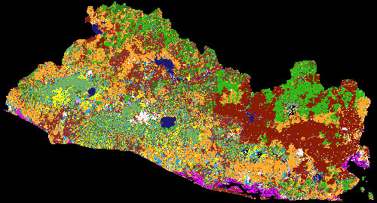
Cambios en el uso del suelo, 1990-2000 (LANDSAT TM)
Bosque Denso
Bosque Seco
Manglar
Bosque /Café
Café
Forestales
y Frutales
Cha- parral
Cultivos
/Pastos
Uso Urbano
TM 1990
0.81%
9.3%
1.9%
3.2%
3.6%
1.2%
2.7%
63.5%
2.1%
TM 2000
0.92%
11.4%
1.8%
5.1%
3.0%
1.1%
5.0%
51.7%
2.4%

Slide 7
Lecciones para un Abordaje de la Mitigación basado en la Adaptación o para la Restauración del paisaje rural para reducir la vulnerabilidad social y ambiental
Deborah Barry – Iniciativa de Derechos y Recursos
Foro del Programa Nacional de Restauración de Ecosistemas de El Salvador
San Salvador, 28 de febrero y 1 de marzo, 2011

Slide 8
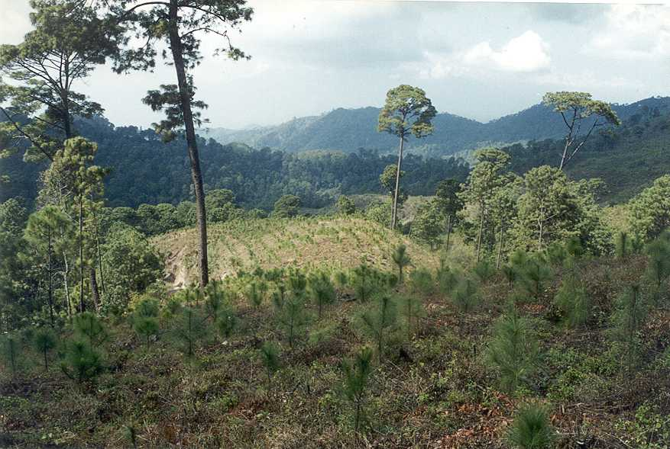
Slide Title
En cuanto a objetivos…… en ES
1- Poner reducción de riesgo humano (no la conservación) en el centro
Requiere entender la relación entre el riesgo social y la dinámica de degradación ambiental y viceversa
2- Priorizar la restauración de paisaje/servicio eco- sistémico que mas afecta lo social
3- Empezar donde es socialmente posible
Notes:
Esta en el documento de MARN, escondido en la pg. 5. No es solamente un debate o batalla entre geógrafos y conservacionistas, la selección de términos emita señales e interpretaciones del enfoque que uno busca. Restauracion de ecosistemas enfatiza lo ambiental, paisaje une el hombre con el ecosistema o su medio ambiente
8

Slide 9
Slide Title
Lecciones de REAL(U) para ES
El Contexto agrícola es clave para el éxito en un los programas o proyectos de REDD+ y Adaptación
Agricultura es la principal causa de la deforestación y degradación de las tierras: ´agarrar el toro por los cuernos´
El futuro de los bosques y la agro-foresteria esta íntimamente vinculado con el manejo de paisajes agrícolas. También es el futuro de la gente para poder adaptarse.
Hay que reubicarse en el paisaje: mover del bosque a lo agricola
- escasez de tierra agrícola
- aumento en precios de los productos alimentos
- costo de oportunidad para carbono baja
- pero, potencial para incluir las practicas de la agricultura de produccion baja en carbono. (low carbon agriculture)
Notes:
La agricultura va tener que proveer una seguridad alimenticia frente a cambios climaticas que afectan la produccion. Los arboles y tierras boscosas son una reserva
9

Slide 10
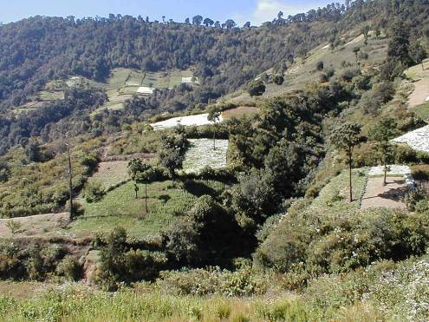
Slide Title
Midiendo la resistencia agro-ecologica
….los campesinos despues de Huracán Mitch
Los paisajes agro-ecologicos resistieron mas que los convencionales
La practica de la resiliencia estaba ya presente desde tieimpo
El factor clave no eran las practicas en si, sino la capacidad de INNOVAR
Protagonismo en la innovacion es local
Notes:
Estudios: 1999, 2000 Despues del Huracan Mitch (nov 98) Vecinos Mundiales y Eric Holt Gimenez en Guate, Nica, Honduras. ES
10

Slide 11
Slide Title
5 grandes retos institucionales
1) Ubicar el Programa de Adaptación dentro de una estrategia de desarrollo agro-ambiental de largo plazo
2) Terminar la reforma de tenencia de la tierra
3) Alinear las leyes y políticas claves a nivel central
4) Impulsar e orientar la creación de las nuevas ´reglas del juego´ local: Sistema de acuerdos entre los actores en el paisaje (cuenca, mini-cuenca, localidad(es) a las escalas manejable
5) Crear los mecanismos que permite la gestión local influir en las reglas del juego central: (en el territorio no existe lo sectoral)

